Slide 1
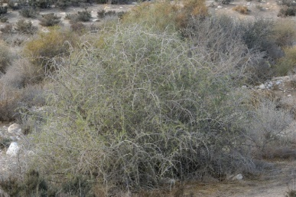
בס"ד שם___________________________
משל יותם והסכסוך בין אבימלך לבעלי שכם (פרק ט)
1) היכן ניצב יותם כי לדבר אל בעלי שכם (ז)?________________________________________________________________
2) שאלת אתגר: יותם אומר "שִׁמְעוּ אֵלַי בַּעֲלֵי שְׁכֶם וְיִשְׁמַע אֲלֵיכֶם אֱלֹקִים". מדוע מזמין יותם גם את ה' לשמוע?_____________________________________________________________________________________________________ משל יותם: 3) א'. מה העצים מחפשים?_______________ב'. מה עונים העצים על הבקשה?______________________
ג'. האם האטד מסכים?_________ ד'. עיין היטב בפסוק טו. מה דורש האטד מהעצים?__________________________
____________________________________ה'. מהו האיום של האטד על ארזי הלבנון?_______________________________
הנמשל: 4) א'. מיהם העצים הפשוטים בנמשל?__________________ב'. מיהם העצים המיוחדים שאליהם פונים העצים הפשוטים בנמשל?__________________________ג'. על פי הנמשל, מדוע הם לא מסכימים לבקשה?_______
________________________________________________________________________ד'. מיהו האטד?______________________
ה'. מדוע הוא נמשל לאטד?__________________________________________________________________________________
ו'. מהי קללתו של יותם (כ)?_________________________________________________________________________________
5) מדוע שולח ה' "רוּחַ רָעָה בֵּין אֲבִימֶלֶךְ וּבֵין בַּעֲלֵי שְׁכֶם" (כד)?_______________________________________________
______________________________________________________________________________________________________________
6) מה רוצה געל בן עבד לעשות (כט)?__________________________________
7) כיצד מסביר געל את התנגדותו לעבוד את אבימלך? הוכח את תשובתך מלשון הפסוק (כח)!_______________
______________________________________________________________________________________________________________
8) מיהו זבול? למי הוא נאמן?________________________________________________________________________________
9) הסבר בקצרה את תוכניתו של זבול (לב-לג).______________________________________________________________
______________________________________________________________________________________________________________
10) מה היה סופו של געל בן עבד? ומה היה סופם של חייליו (מ-מא)?________________________________________
__________________________________________________________________________________
אל מי פונים העצים | שם העץ | איזה דבר מיוחד בכל עץ? כתוב את לשון הנביא? | שאלת אתגר: עיין ברש"י וכתוב אלו שופטים נמשלו לכל אחד מהעצים
ראשון
שני
שלישי

